Slide 1
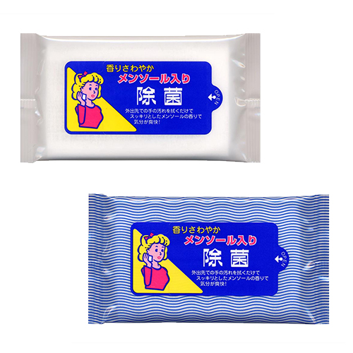
【提案書】
メンソール入り除菌ウェット
特徴
除菌効果があるウェットティッシュです。メンソール入りですので、気分をさわやかにします。ちょっとした汚れや汗を手軽に除菌しながら綺麗にするソフトなウェットティッシュです。
納期
納期スペース
仕様
素 材 ： 不織布
サイズ ： 70mm（縦）×135mm（横）
注意事項 ： 在庫状況が流動的に変化する商品になります。納期等は担当より ご連絡いたします。
備 考 ： 10枚入り
お見積
お見積りスペース

